Slide 1
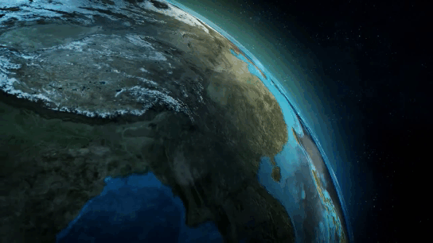

Informatika va axborot texnologiyalari
7-sinf
“INTERNETDA ISHLASHNI TA’MINLOVCHI DASTURLAR” MAVZUSINI TAKRORLASH

Slide 2




Nuqtalar o‘rniga o‘ng ustundagi kerakli
so‘zlarni joylashtirib ko‘chiring:
Birinchi Web-brauzer 1990­-yil Tim Berners-Li tomonidan ishlab chiqilgan. | Web-sahifa
Web-­brauzerlar – Web-sahifani ko‘rsatishni ta’minlovchi dastur. | Tanlangan
Tez-­tez murojaat qilib turiladigan web­-sahifalarni “Tanlangan” papkasiga qo‘shib qo‘yish mumkin. | Web-brauzer
Birinchi Web-brauzer 1990­yil Tim Berners-Li tomonidan ishlab chiqilgan. | Web-sahifa
Web-­brauzerlar – …ni ko‘rsatishni ta’minlovchi dastur. | Tanlangan
Tez-­tez murojaat qilib turiladigan web­-sahifalarni “…” papkasiga qo‘shib qo‘yish mumkin. | Web-brauzer
Birinchi … 1990­yil Tim Berners-Li tomonidan ishlab chiqilgan. | Web-sahifa
Web-­brauzerlar – …ni ko‘rsatishni ta’minlovchi dastur. | Tanlangan
Tez-­tez murojaat qilib turiladigan web­-sahifalarni “…” papkasiga qo‘shib qo‘yish mumkin. | Web-brauzer
Birinchi Web-brauzer 1990­yil Tim Berners-Li tomonidan ishlab chiqilgan. | Web-sahifa
Web-­brauzerlar – Web-sahifani ko‘rsatishni ta’minlovchi dastur. | Tanlangan
Tez-­tez murojaat qilib turiladigan web­-sahifalarni “…” papkasiga qo‘shib qo‘yish mumkin. | Web-brauzer

Slide 3








Brauzer nomini toping:
Chrome
Opera
Safari
Netscape
Navigator
Internet
Explorer
Mozilla
Firefox

Slide 4
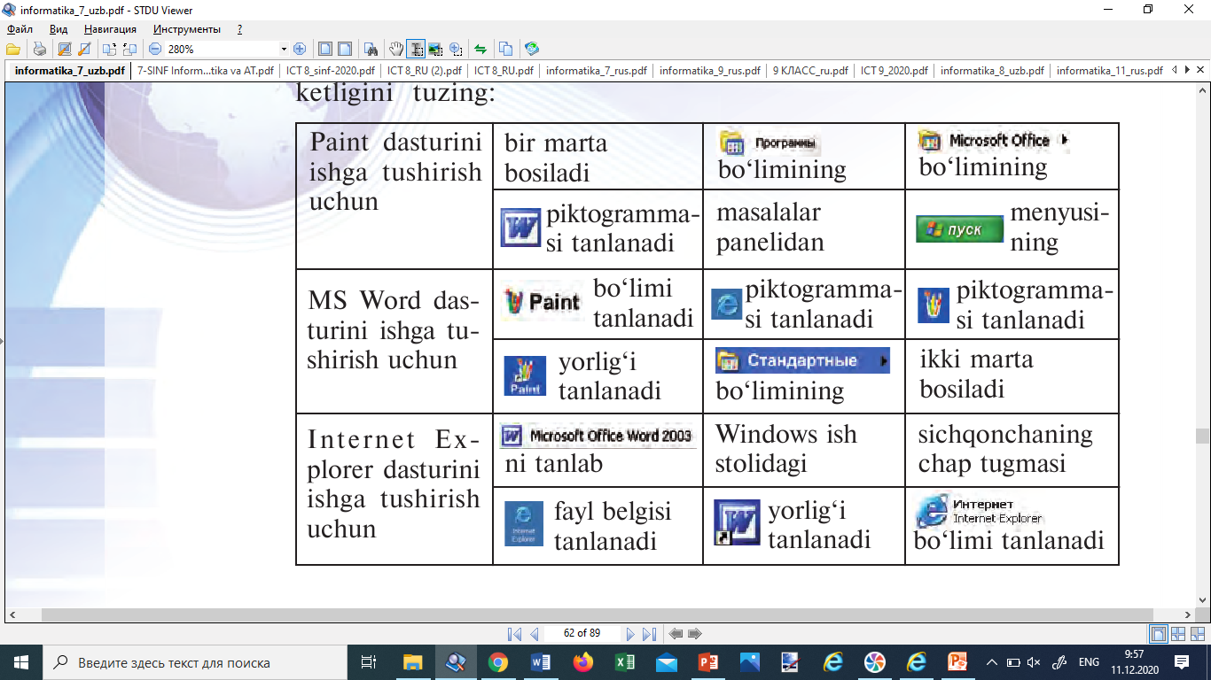
Quyidagi jadvalning birinchi ustunidagi dasturni
ishga tushirish uchun keyingi ustundagi amallardan
to‘g‘ri amallar ketma­-ketligini tuzing:

Slide 5
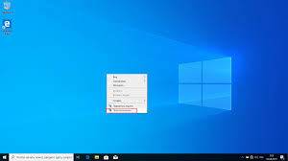
Quyidagi jadvalning birinchi ustunidagi dasturni
ishga tushirish uchun keyingi ustundagi amallardan
to‘g‘ri amallar ketma­-ketligini tuzing:
Ish stoli
Masalalar
paneli
“Пуск”
tugmasi

Slide 6
Quyidagi jadvalning birinchi ustunidagi dasturni
ishga tushirish uchun keyingi ustundagi amallardan
to‘g‘ri amallar ketma­-ketligini tuzing:

Slide 7
Quyidagi jadvalning birinchi ustunidagi dasturni
ishga tushirish uchun keyingi ustundagi amallardan
to‘g‘ri amallar ketma­-ketligini tuzing:

Slide 8
Quyidagi jadvalning birinchi ustunidagi dasturni
ishga tushirish uchun keyingi ustundagi amallardan
to‘g‘ri amallar ketma­-ketligini tuzing:

Slide 9
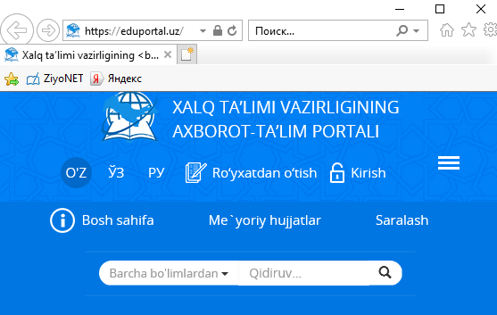
Internet Explorer brauzeri interfeysi
Keyin ochilgan
web-sahifaga o‘tish
Web-manzillar satri
Axborot izlash satri
Avvalgi web-sahifaga o‘tish
Sozlash
Web-sahifani “Tanlangan” papkasiga joylashtirish
Joriy web-sayt yorlig‘i
“Tanlangan” papkasi
Bosh sahifa
Boshqa web-sahifalar bilan ishlash
Ma’lumotlar aks etish maydoni

Slide 10
Internet Explorer brauzerida bir vaqtning o‘zida
bir necha web-saytlarni ochish
Video

Slide 11


Mustaqil bajarish uchun topshiriqlar:
O‘tilgan mavzularni takrorlang.
Quyidagi jadvalning har bir ustunida berilgan harflar bilan boshlanadigan shu bobda o‘rganilgan tushuncha, atama, qurilma va dasturlarni yozing:
A | I | M | P | W

